Slide 1
Эрудит
Занятие 4
1 класс
Выполнила: учитель начальных классов Киселева С.А.

Slide 2
Подбери на место пропуска гласные так, чтобы получилось несколько новых слов.
б . лка
Белка, булка, балка.

Slide 3
Изменяя по одной букве в слове, составь цепочку и преврати мышку в кошку.
Мышка -
кошка
мошка -

Slide 4
Изменяя по одной букве в слове, составь цепочку и преврати аиста в лису.
Аист -
лист -
лиса

Slide 5
зима
,
зи

Slide 6
Ворота
а

Slide 7
е
ветер
тер

Slide 8
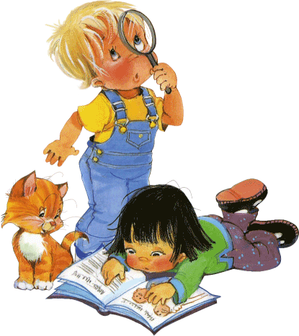
ГОСПОДИН
ГОСП 1

Slide 9
СТОРОЖ
100 РОЖ

Slide 10
Выбери только предложения:
У дом стоит дуб раскидистые
По синему небу плывут пушистые облака
Собакой
Вода река чистый и светлый
Время быстро пробежало
От инея побелели берёзки и осинки

Slide 11
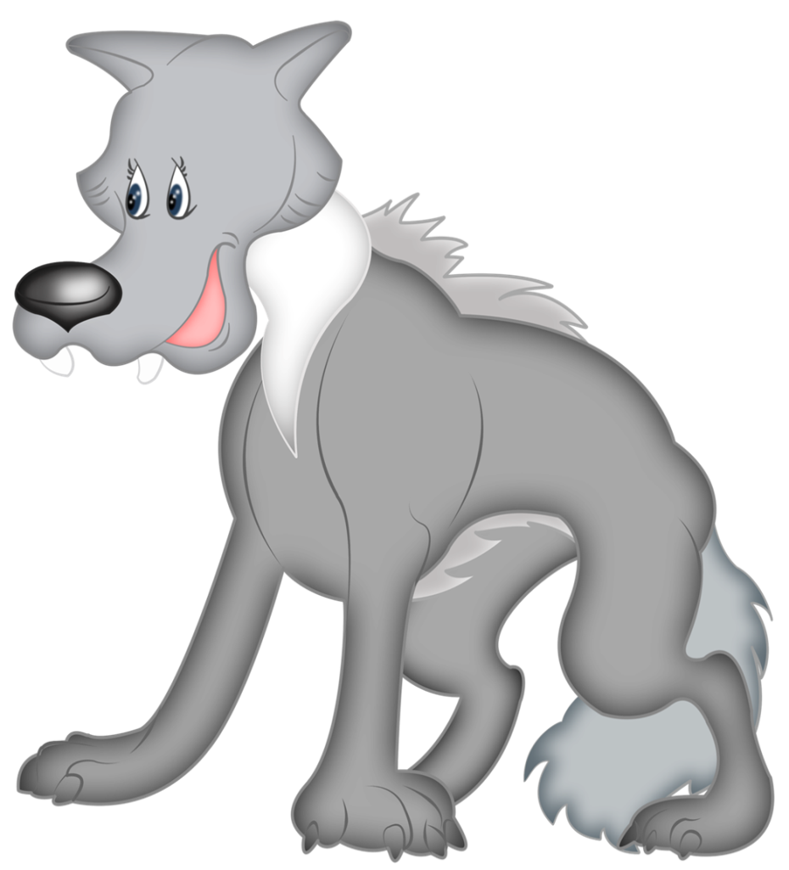
Переставляя слоги, составь из данных слов новые слова.
кабан –
мышка –
садок –
среда –
замок -
банка
камыш
доска
адрес
мазок

Slide 12
Составь слово по опорным слогам. Из первого слова бери первую букву, из второго – вторую и так далее.
1.Пламя, лето, коса, пилот, замок.
2.Краска, письмо, рост, кустик, гость.

Slide 13
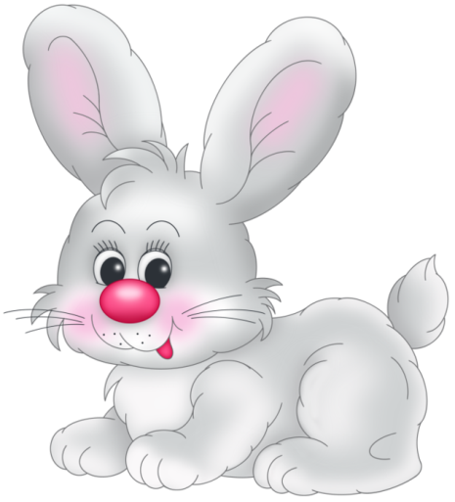
Составь слово по опорным словам. Из первого слова бери первый слог, из второго – второй и так далее.
Радость, задумал, коряга.
Сияние, понедельник, поливает.

Slide 14
Собери слова.
УДАНИКР –
БАААРНБ –
КИЖЁ –
ЧАКОЛЁ –
РУЛЖАН –
АВЗАРТ –
МААЛП -
УДАРНИК
БАРАБАН
ЁЖИК
ЁЛОЧКА
ЖУРНАЛ
ЗАВТРА
ЛАМПА

Slide 15
Анаграммы.
дома –
дорога –
кулак –
корма –
кант –
каприз –
камыш –
колба –
коршун –
клоун -
мода
города
кукла
комар
танк
приказ
мышка
бокал
шнурок
клоун

Slide 16
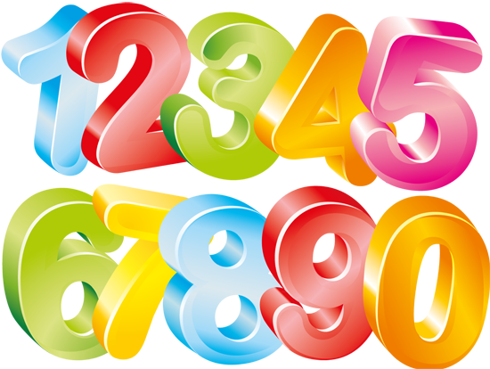
Грамматическая арифметика.
Кабан – ан + лук = ?
каблук
Корь – ь + идол – л + р = ?
коридор
Ква + рак – ак + тира = ?
квартира
Кот + ёлка – ка = ?
котёл
Кедр – др + росинка = ?
керосинка
Кар + то + фельдшер – дшер = ?
картофель

Slide 17
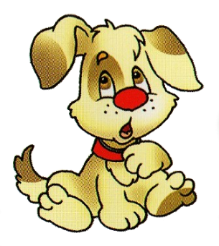
Грамматическая арифметика
1. Нота до + зарытые в земле ценности = ?
доклад
2.Нота до + рожки у улитки = ?
дорожки
3.Нота до + участок земли, засаженный фруктовыми деревьями = ?
досада
4. Нота до + термин игры в шашки, шахматы = ?
доход

